Slide 1

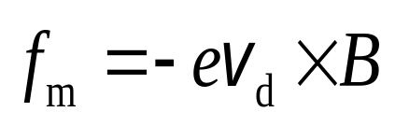


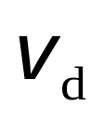


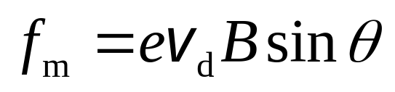

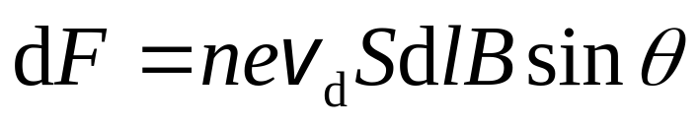

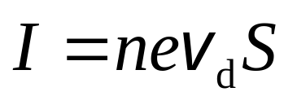

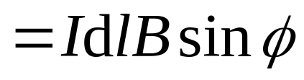
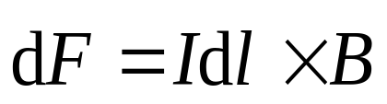
一 安培力
洛伦兹力
S
安培力

Slide 2



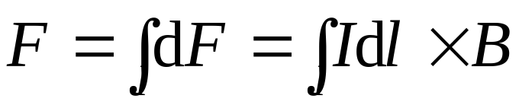
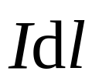


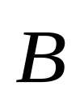

有限长载流导线所受的安培力

Slide 3









例 1 如图一通有电流 的闭合回路放在磁感应强度为 的均匀磁场中，回路平面与磁感强度 垂直 .回路由
直导线 AB 和半径为
的圆弧导线 BCA 组成 ，
电流为顺时针方向,
求磁场作用于闭合
导线的力.
C
B
A
o

Slide 4
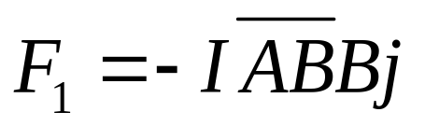
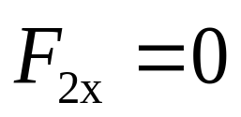
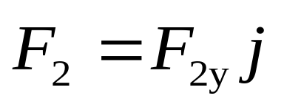
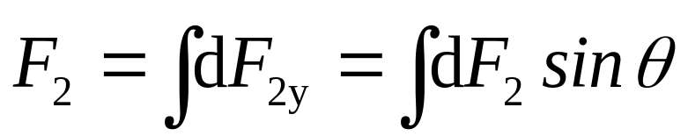
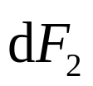
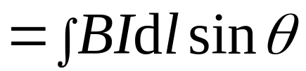

解
根据对称性分析
C
B
A
o

Slide 5
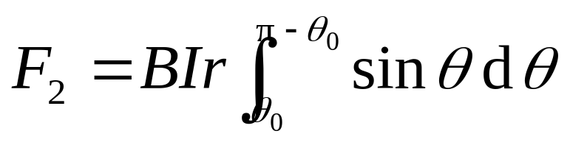

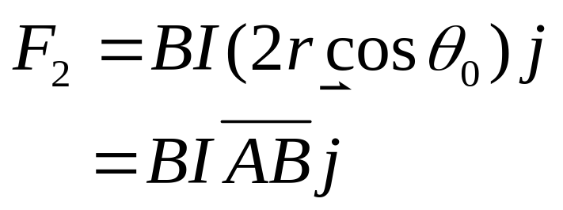
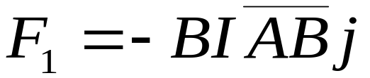


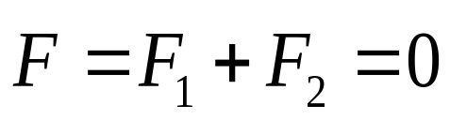
因
C
由于
B
A
故
o

Slide 6




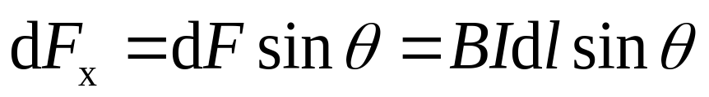
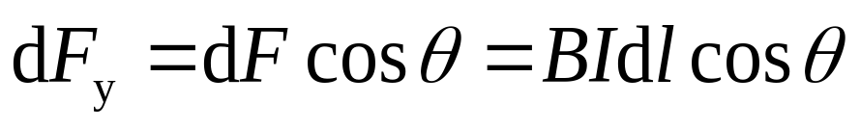
例 2 求如图不规则的平面载流导线在均匀磁场中所受的力，已知 和 .
P
解 取一段电流元
L

Slide 7
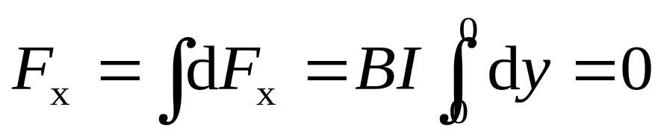
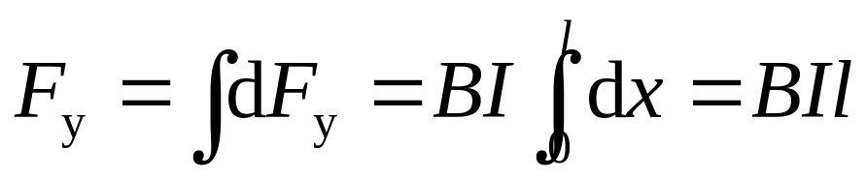
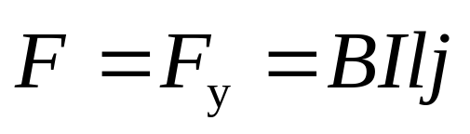
P
L
结论 任意平面载流导线在均匀磁场中所受的力 , 与其始点和终点相同的载流直导线所受的磁场力相同.

Slide 8





例 3 半径为 载有电流 的导体圆环与电流为 的长直导线 放在同一平面内（如图），直导
线与圆心相距为 d ，
且 R < d 两者间绝缘 ,
求 作用在圆电流上的
磁场力.
d
O
R

Slide 9
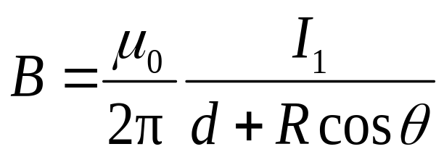
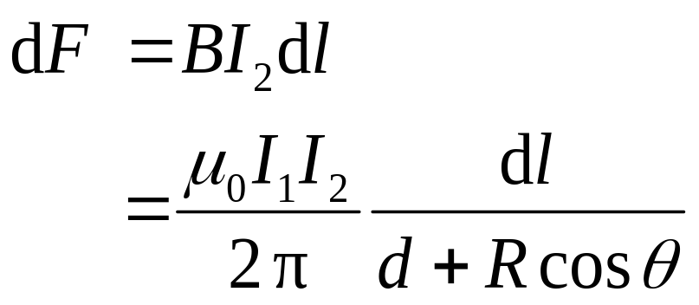
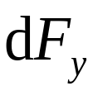
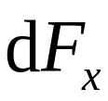


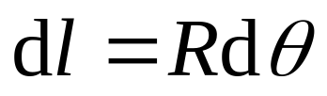
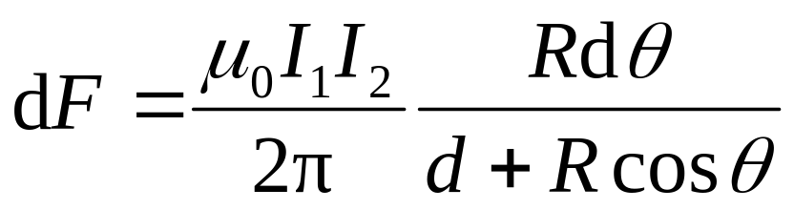
解
.
d
O
R

Slide 10
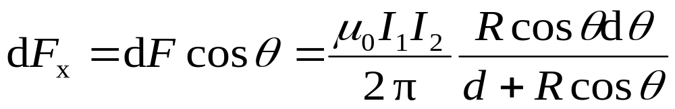
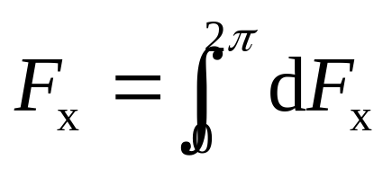
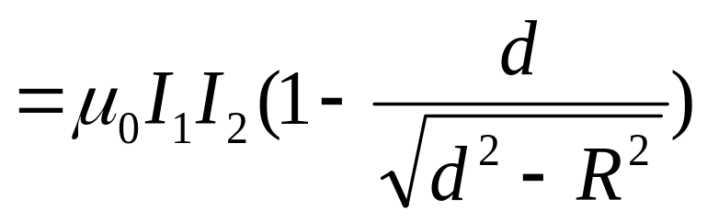
.
d
O
R

Slide 11
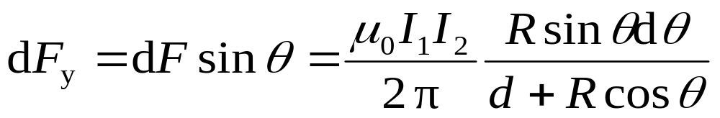
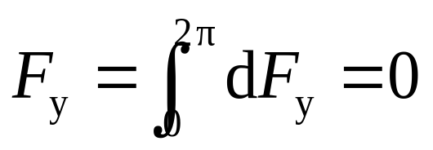
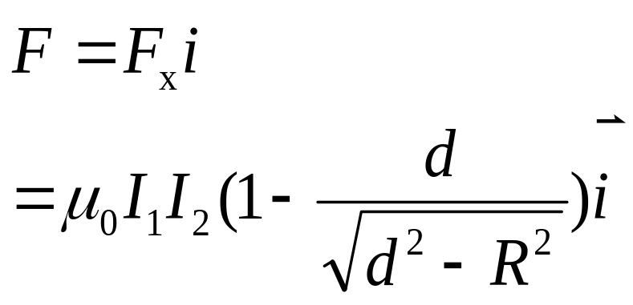
.
d
O
R

Slide 12





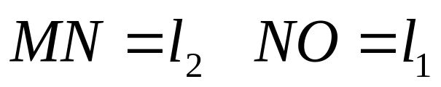
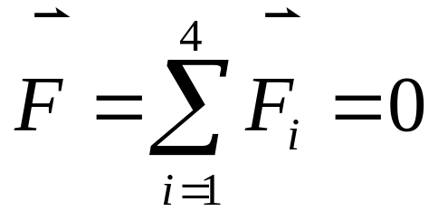
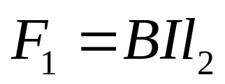
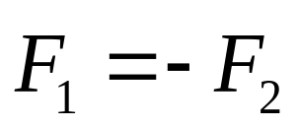
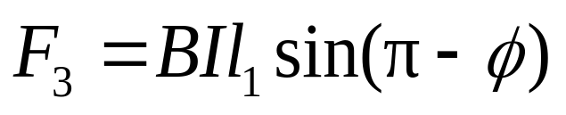
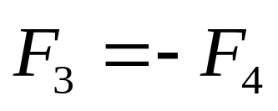
二 磁场作用于载流线圈的磁力矩
如图 均匀磁场中有
一矩形载流线圈
MNOP
P
M
I
O
N

Slide 13
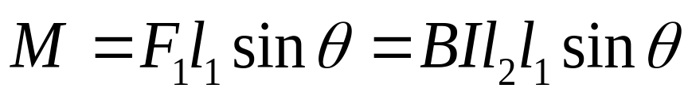
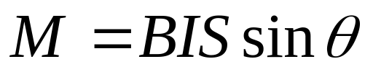
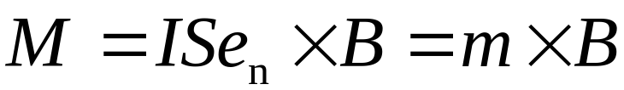
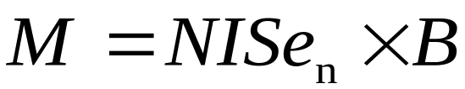

P
M
I
O
N
线圈有N匝时
O,P
M,N

Slide 14






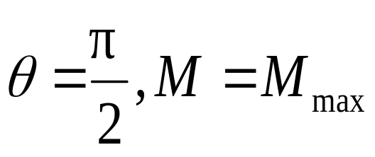
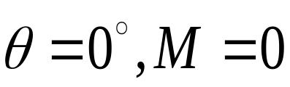
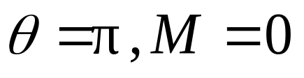
讨 论
（1） 与 同向
（2）方向相反
（3）方向垂直
稳定平衡
不稳定平衡
力矩最大
. . . . .
. . . . .
. . . . .
. . . . .
× × × × ×
× × × × ×
× × × × ×
× × × × ×
× × × ×
I
I
I
.
B
B
B

Slide 15




结论: 均匀磁场中，任意形状刚性闭合平面通电线圈所受的力和力矩为
θ
=
0
稳定平衡
θ
=
π
非稳定平衡
磁矩
与 成右螺旋

Slide 16



例4 如图半径为0.20m，电流为20A，可绕轴旋转的圆形载流线圈放在均匀磁场中 ，磁感应强度的大
小为0.08T，方向沿 x
轴正向.
问线圈受力情况怎样？
线圈所受的磁力矩又
为多少？
J
I
R
Q
o
K
P

Slide 17





解 把线圈分为JQP和PKJ两部分
以 为轴，
所受磁力矩大小
J
I
R
Q
o
K
P

Slide 18






J
I
R
Q
o
K
P
END

